Slide 1
La structure de la cellule

Slide 2
La cellule
Membrane cytoplasmique
Couverture extérieure d’une cellule qui la protège et qui permet à certaines choses d’y entrer ou d’en sortir.
Paroi cellulaire
Couverture extérieur d’une cellule végétale, dure et épaisse, qui lui donne sa forme singulière
Cytoplasme
Substance visqueuse qui se trouve à l’intérieur de la cellule. Elle transporte l’oxygène et les aliments aux différentes parties de la cellule.
Noyau
Contrôle l’action et le fonctionnement de la cellule.

Slide 3
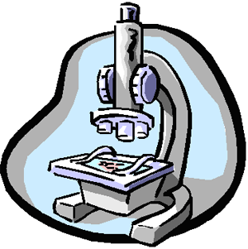
La cellule
Vacuoles
De petites bulles d’espace dans la cellule pour réserves supplémentaires de nutriments, de déchets et d’autres choses.
Chloroplastes
Parties vertes de la cellule végétale qui lui permettent de changer les rayons de soleil en nutriments (photosynthèse)

Slide 4
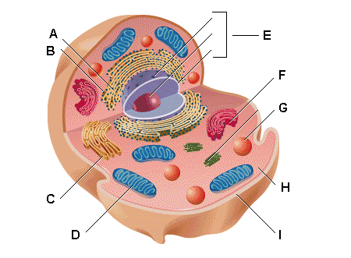
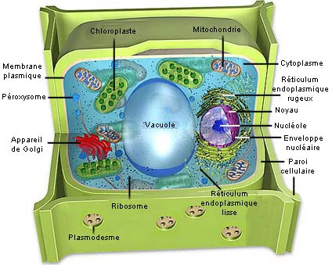
La cellule
Cellule animale
Cellule végétale

Slide 5
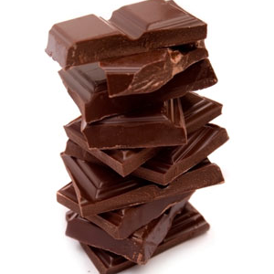

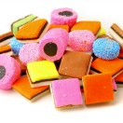
Maquette de la cellule
Mardi le 13 septembre, vous fabriquerez une maquette d’une cellule à l’aide de bonbons.
Vous présenterez vos maquettes sous forme d’expo-sciences mercredi le 14 septembre

